Slide 1
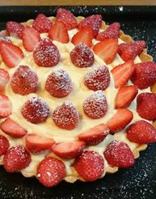
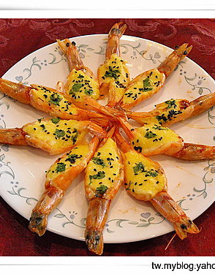
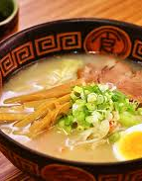
家 簡 × 廚
第六組：陳儀玲、林佳翰、林美馨、洪琬茹

Slide 2

目錄
動機與目的
平台介紹
平台功能
時程規劃
團隊分工

Slide 3
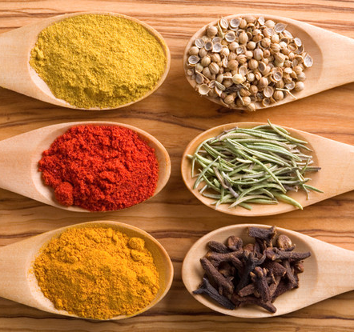
動機與背景

Slide 4

動機與背景
由於現代許多家庭都是外食，沒有時間甚至不知道怎麼去料理食物，隨著食安風暴越來越多，慢慢的越多人希望能自己料理，不再食用外面的不安心食物，因此我們希望能藉由這個廚師家教網站，讓大家可以請廚師回家，不只從選料到料理到擺盤，樣樣都可以監控、可以放心。

Slide 5
平台介紹

Slide 6
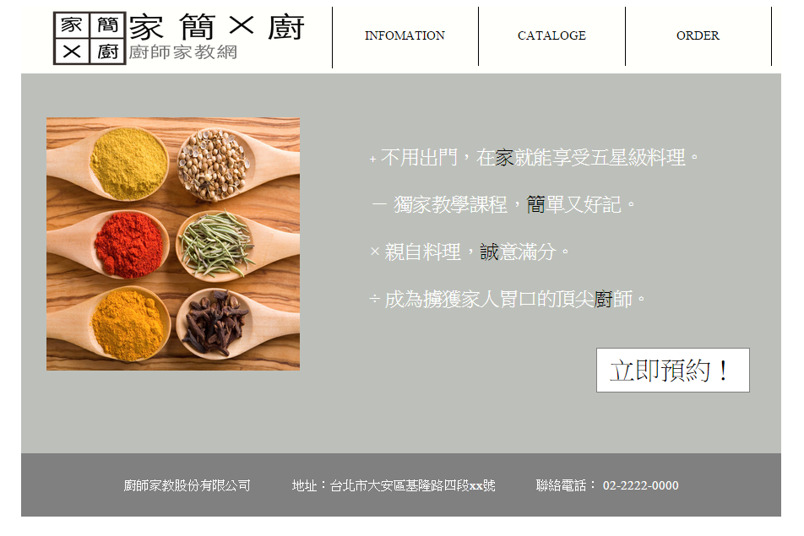
平台介紹
首頁
敘述本網站的四大重點

Slide 7
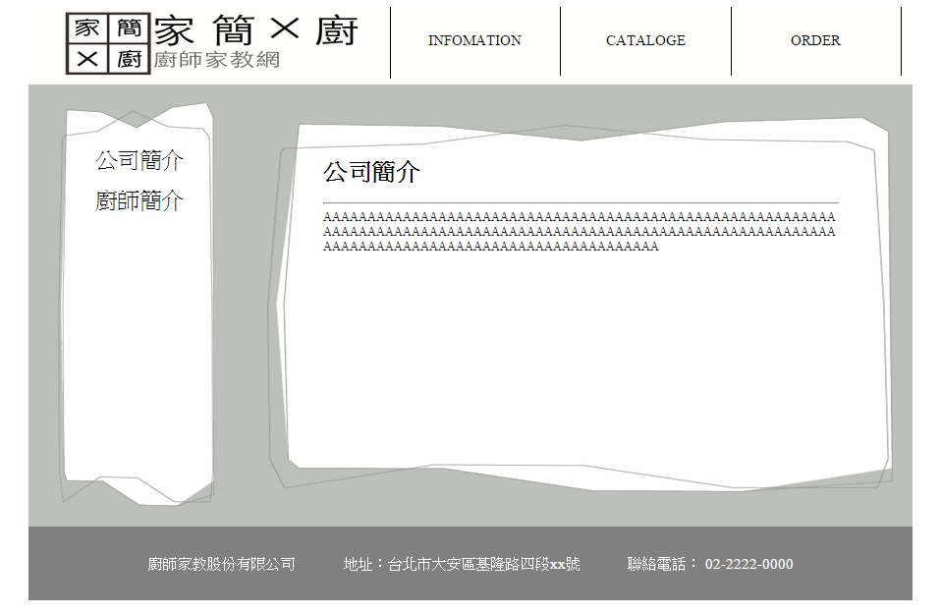
平台介紹
簡介
包含兩大部分：
公司簡介(團隊)
各個廚師簡介

Slide 8
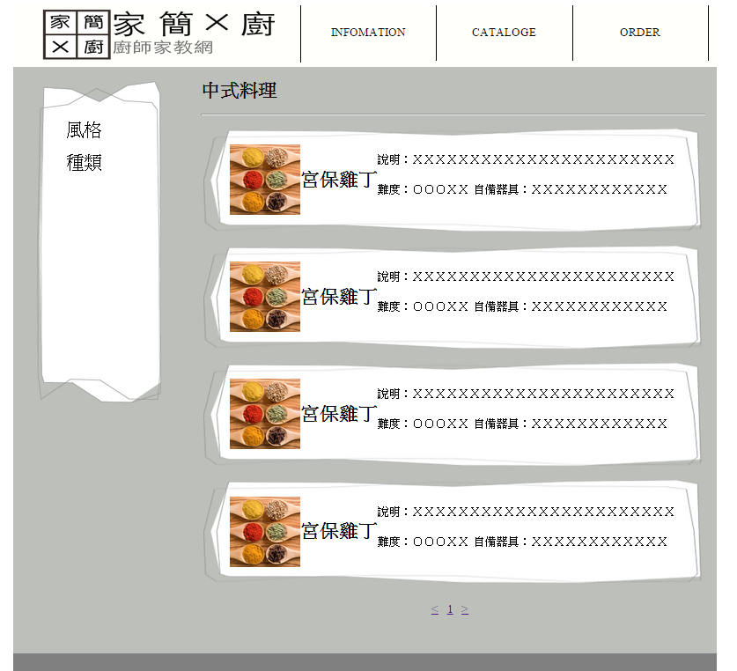
平台介紹
菜單
左邊選單會分種類
各式菜單難度及說明以及所需自備器材

Slide 9
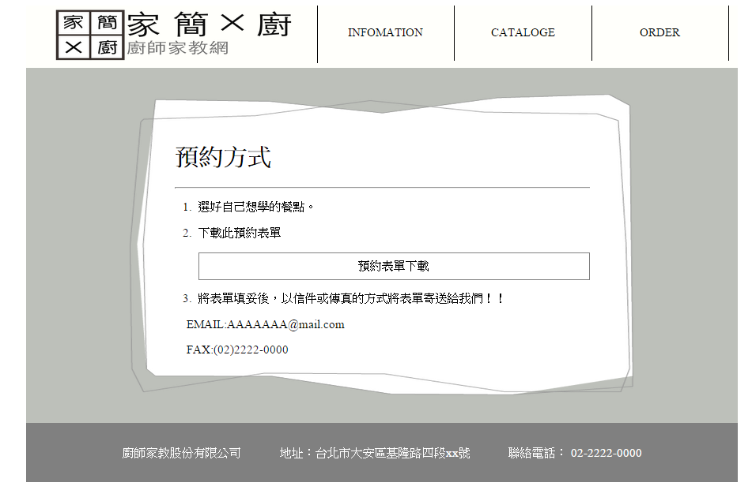
平台介紹
預約
預約方式說明

Slide 10
平台功能

Slide 11
平台功能
主要功能：預約廚師
選擇課程方式：
分為三個等級，1~3星，三種課程各選一道菜，組成一
個課程，由廚師親自到府教學，從基礎菜到進階菜。

Slide 12
時程規劃

Slide 13
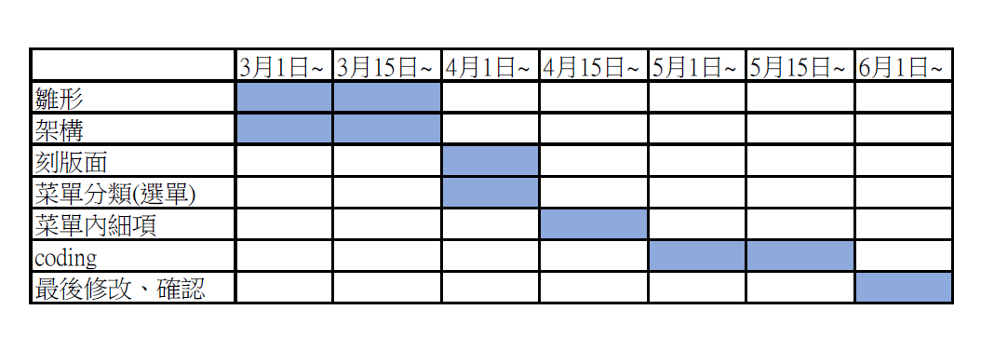
時程規劃
會議日程：3/23、4/7、4/25、5/9、5/23

Slide 14
時程規劃
3/23會議紀錄
方式：網路&課堂上討論
事項：
1. 決定主題
2. 規劃首頁樣式
3. 討論雛型樣式
4/7會議記錄
方式：課堂討論
事項：
1.規劃時程
2.開始執行資料尋找整理
3.準備雛形

Slide 15
團隊分工

Slide 16
團隊分工
美工：林佳翰
Coding：陳儀玲
規劃+DATA整理：林美馨
行銷宣傳(想如何吸引人)+DATA收集：洪琬茹

Slide 17


